Slide 1

Sistema de Tickets

Slide 2
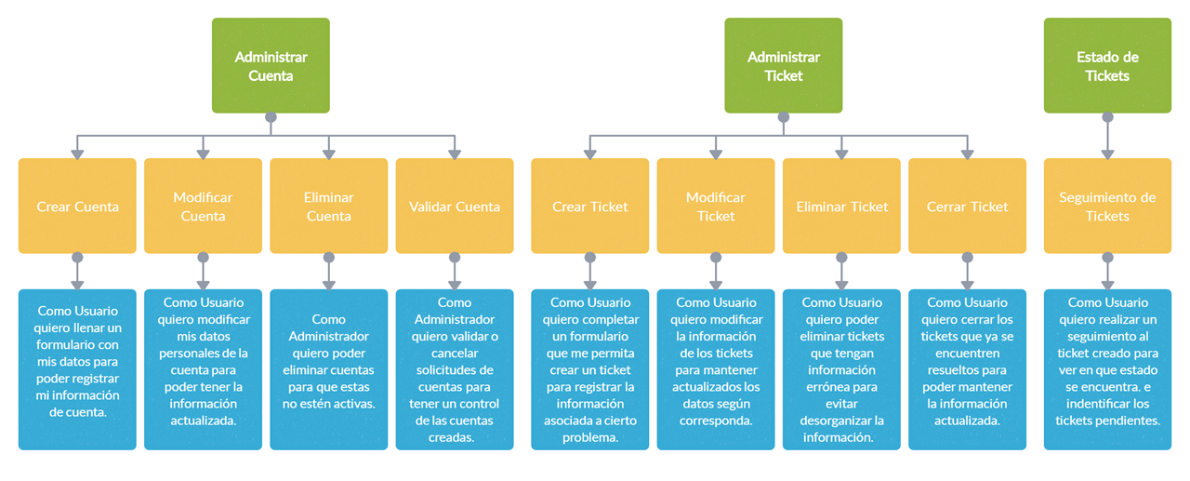
Mapa de Historia

Slide 3
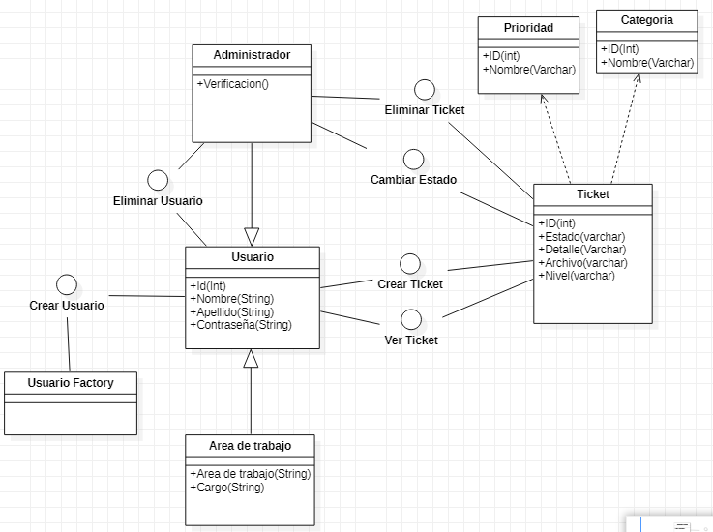
Diagrama de clases

Slide 4
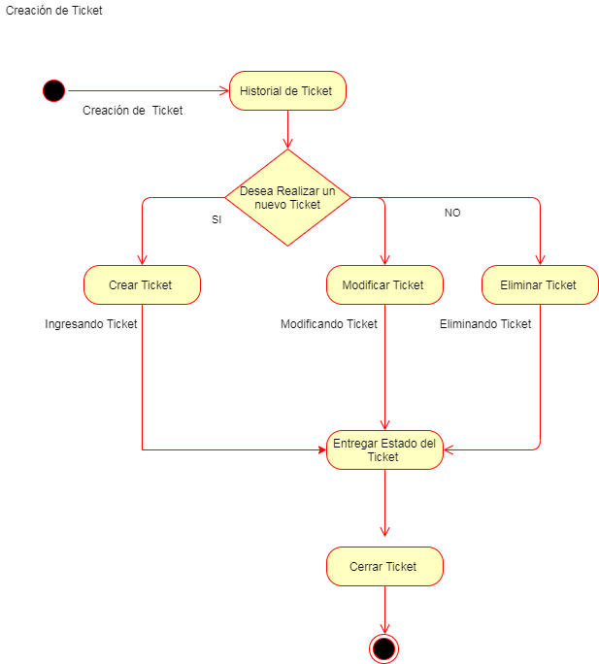
Diagrama de Estados

Slide 5
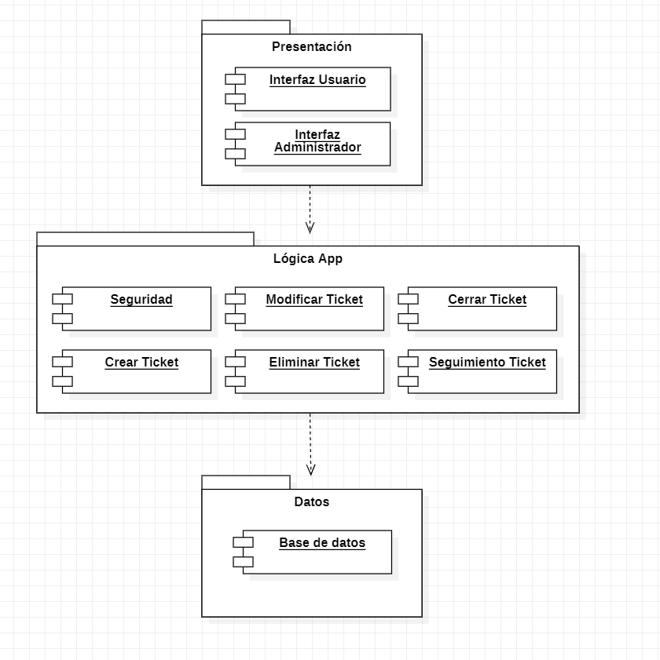
Diagrama de Componentes

Slide 6
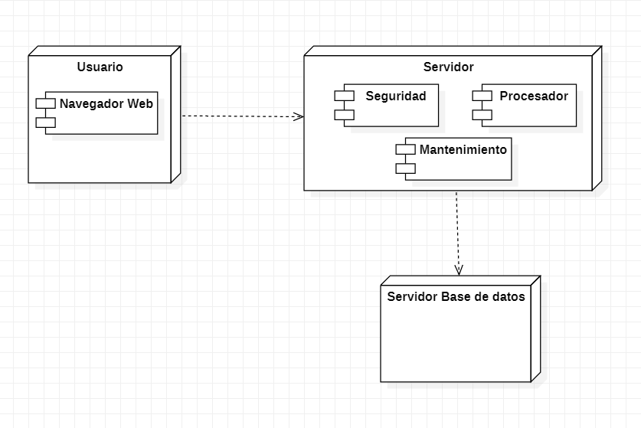
Despliegue

Slide 7
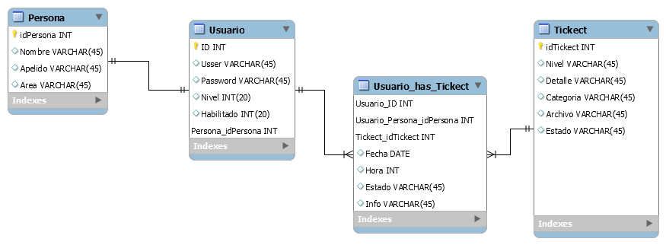
Base de Datos

Slide 8
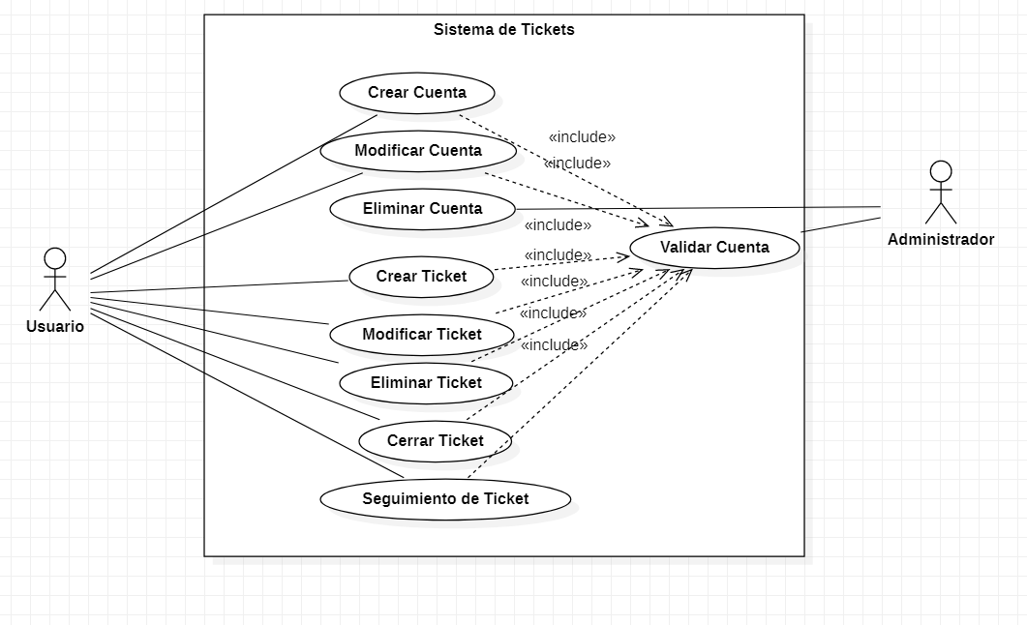
Casos de usos

Slide 9
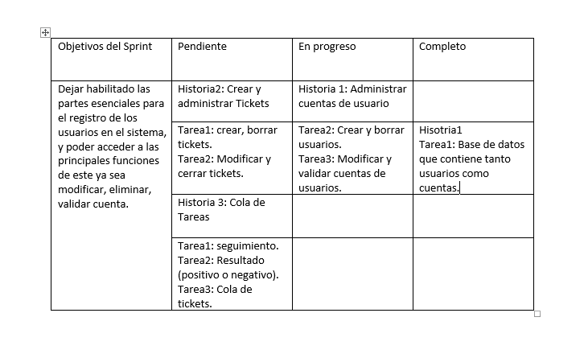
Propuesta de planificación ágil para el primer sprint

